Slide 1


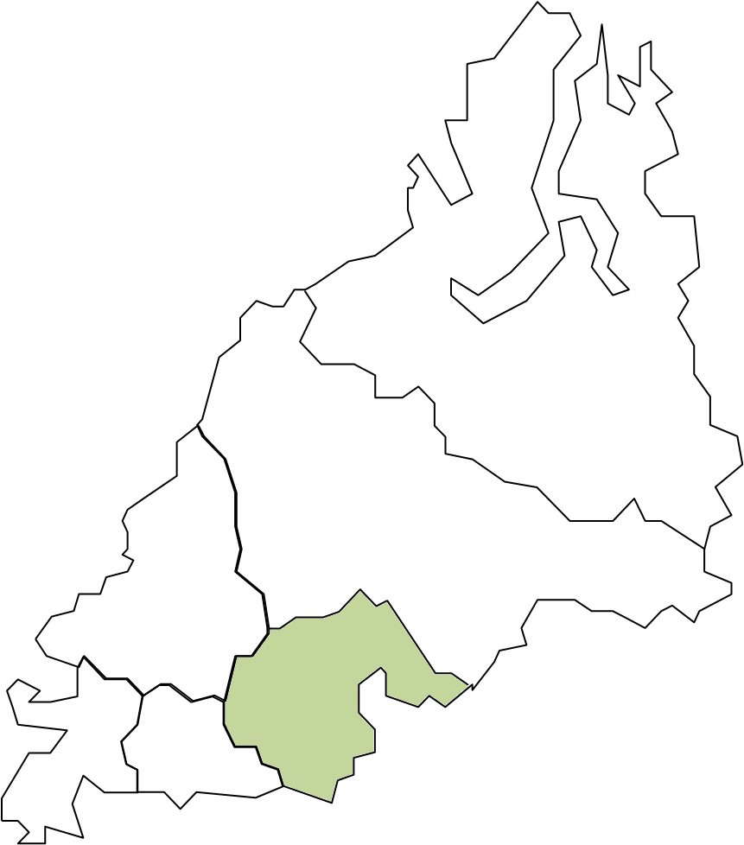
          НАЦИОНАЛЬНЫЙ ПРОЕКТ
МАЛОЕ И СРЕДНЕЕ ПРЕДПРИНИМАТЕЛЬСТВО
И ПОДДЕРЖКА ИНДИВИДУАЛЬНОЙ ПРЕДПРИНИМАТЕЛЬСКОЙ ИНИЦИАТИВЫ

Slide 2




ЧИСЛЕННОСТЬ СУБЪЕКТОВ МАЛОГО И СРЕДНЕГО ПРЕДПРИНИМАТЕЛЬСТВА, ВКЛЮЧАЯ ИНДИВИДУАЛЬНЫХ ПРЕДПРИНИМАТЕЛЕЙ *
*Источник: Единый реестр субъектов МСП ФНС России

Slide 3

ЧИСЛЕННОСТЬ СУБЪЕКТОВ МАЛОГО И СРЕДНЕГО ПРЕДПРИНИМАТЕЛЬСТВА, ВКЛЮЧАЯ ИНДИВИДУАЛЬНЫХ ПРЕДПРИНИМАТЕЛЕЙ *
-3,1 тыс.человек
*Источник: Единый реестр субъектов МСП ФНС России

Slide 4
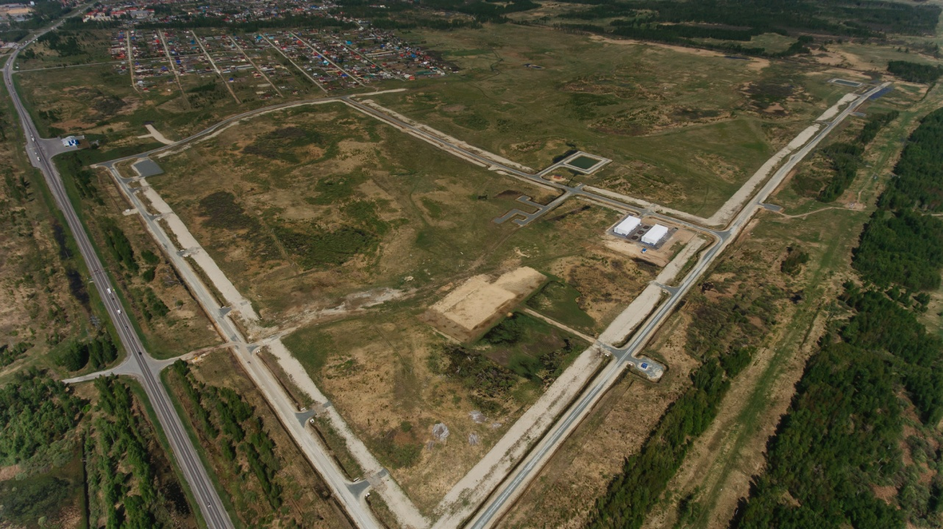
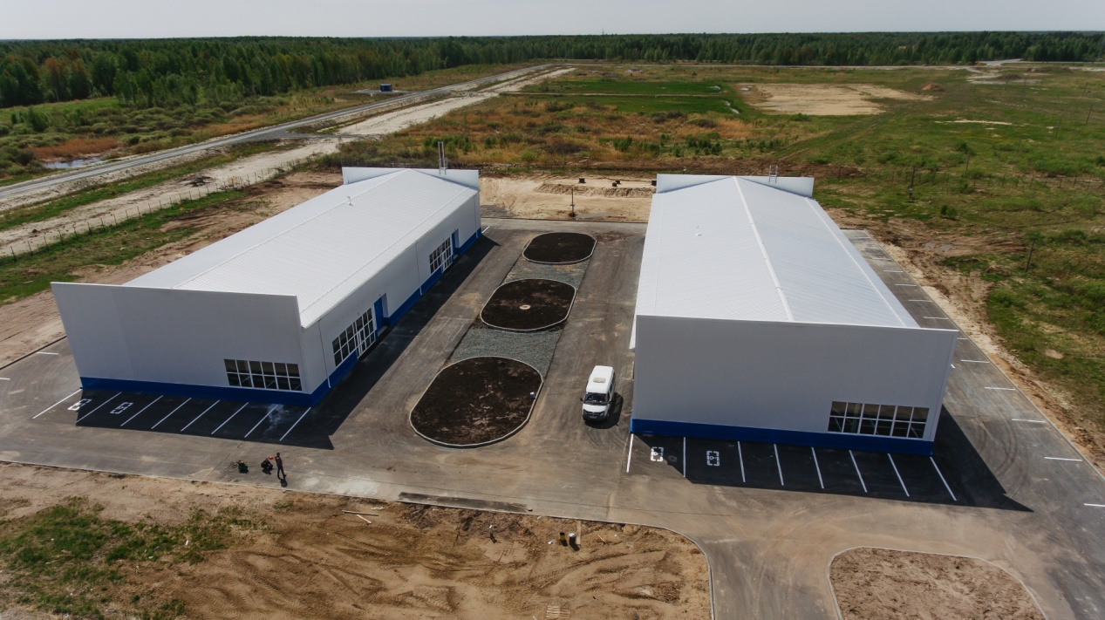
РЕАЛИЗАЦИЯ МЕХАНИЗМОВ ПОДДЕРЖКИ МАЛОГО
И СРЕДНЕГО ПРЕДПРИНИМАТЕЛЬСТВА.
СТРОИТЕЛЬСТВО ИНДУСТРИАЛЬНОГО ПАРКА «БОГАНДИНСКИЙ»
Индустриальный парк «Богандинский» создан в соответствии с постановлением Правительства Тюменской области от 10.02. 2016 г. №118-рп.
Общая площадь индустриального парка составляет 267,9 га, полезная площадь – 187,5 га, территория, выделенная под коридоры коммуникаций – 80,4 га.
2019 год: 7 РЕЗИДЕНТОВ, план инвестиций по текущим соглашениям 1 122,5 млн.рублей, количество вновь создаваемых рабочих мест – 464.
Ни один резидент не приступил к пуско-наладочным работам!
К 2023 году в парке планируется разместить 32 РЕЗИДЕНТА с объемом инвестиций более 5 млрд.рублей и создать свыше 3 000 рабочих мест

Slide 5

РЕАЛИЗАЦИЯ МЕХАНИЗМОВ ПОДДЕРЖКИ МАЛОГО
И СРЕДНЕГО ПРЕДПРИНИМАТЕЛЬСТВА*
Информирование субъектов Российской Федерации
о комплексе мер поддержки в автоматизированной информационной системе «МОНИТОРИНГ МСП»
Субъект Российской Федерации | Место в рейтинге (из 85) | Рейтинг информи-рования
Курганская область | 7 | 0,75
Ханты-Мансийский автономный округ - Югра | 12 | 0,73
Ямало-Ненецкий автономный округ | 14 | 0,67
Тюменская область | 40 | 0,27
Челябинская область | 43 | 0,21
Свердловская область | 63 | 0,07
*Источник: АО «Корпорация «МСП»

Slide 6
          НАЦИОНАЛЬНЫЙ ПРОЕКТ
МЕЖДУНАРОДНАЯ КООПЕРАЦИЯ И ЭКСПОРТ

Slide 7



РЕАЛИЗАЦИЯ НАЦИОНАЛЬНОГО ПРОЕКТА «МЕЖДУНАРОДНАЯ КООПЕРАЦИЯ И ЭКСПОРТ»*
Структура экспорта Тюменской области
в 2016-2019 гг.
* Источник: АО «Российский экспортный центр»

Slide 8
РЕАЛИЗАЦИЯ НАЦИОНАЛЬНОГО ПРОЕКТА «МЕЖДУНАРОДНАЯ КООПЕРАЦИЯ И ЭКСПОРТ»*
Динамика экспорта Тюменской области
в 2017-2019 гг.
Основные товарные группы экспорта
и импорта Тюменской области на 1.07.2019
Экспорт
Импорт
* Источник: АО «Российский экспортный центр»

Slide 9
РЕАЛИЗАЦИЯ ФЕДЕРАЛЬНОГО ПРОЕКТА «ЭКСПОРТ ПРОДУКЦИИ АПК»*
Объем экспорта продукции АПК
в Тюменской области в 2017-2019 гг., млн.долл.США
Основные товарные группы экспорта АПК
Тюменской области на 01.07.2019
Доля экспорта АПК во всем экспорте
Тюменской области не превышает 1%!
* ФТС России, Минсельхоз России

Slide 10


РЕАЛИЗАЦИЯ ФЕДЕРАЛЬНОГО ПРОЕКТА «ЭКСПОРТ ПРОДУКЦИИ АПК» *
Доля субъектов РФ в валовом
производстве продукции АПК в 2018 г., %
Доля субъектов РФ в плановом объеме
экспорта АПК Уральского федерального округа, %
2019 год
2024 год
Целесообразно рассмотреть возможность УВЕЛИЧЕНИЯ плана
по ЭКСПОРТУ ПРОДУКЦИИ АПК в Тюменской области
* Росстат

